Slide 1
高中历史课程标准
选必部分解读

Slide 2
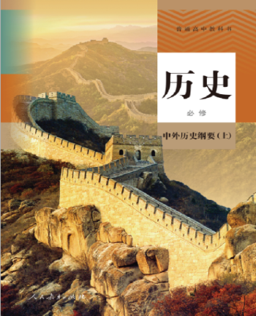
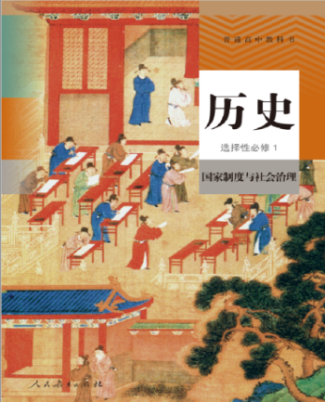
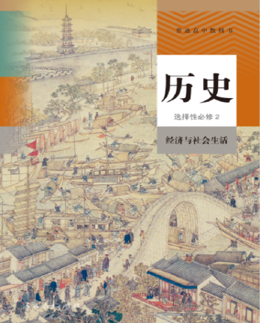
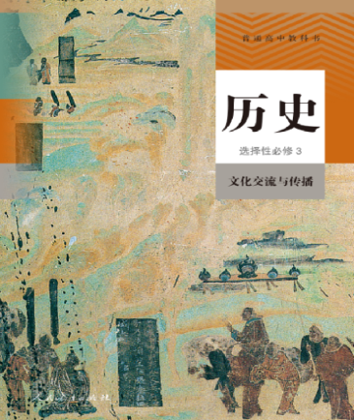
通 史
专题史
《史学入门》
《中外历史纲要（上）》
《中外历史纲要（下）》
《国家制度与社会治理》
《经济与社会生活》
《文化交流与传播》
《史料研读》
高一必修（合格性考试）
高二选择性必修（等级性考试）
高三选修
基 础
递进 拓展
专业发展
高中历史统编版教材分为必修与选择性必修，以两种不同体例进行编写。必修教材是通史体例，选择性必修是专题史体例。必修为选必提供宏观历史背景,选必为必修提供深入探究的视角。所以，教师要注意教科书的衔接问题。

Slide 3
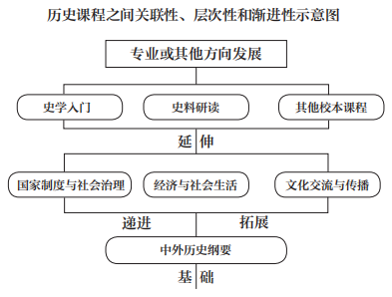

Slide 4
如果我们仔细研读五本历史教材，会发现《纲要》与选必修教材之间存在知识点的联系与重合，它们有着相同的宏观历史背景与不同的历史叙事视角。那么，我们要如何处理选必修教材和历史纲要之间的关系呢？

Slide 5
首先是贯通。在备课的时候要将五本教材作为一个整体，整体把握全套教材的知识体系，也才能更好地理解课标的意图。
其次是整合。把五本教材的知识点进行分类、归纳，按照年级教学目标分层设计教学课件，避免简单重复。
第三，需要拓展。在贯通和整合基础上，我们就可以实现选必修教材的知识拓展功能。《中外历史纲要》旨在通史线索的教学，提供给学生基本的知识点，选必修教材从政治史、经济和社会史、文化史的领域，给学生补充更全面地了解历史所必要的新知识点，以提升历史思维的层次，扩展历史视野。

Slide 6
选必一 国家制度与社会治理
本课程通过国家制度和社会治理的相关内容，揭示人类政治生活 的发展。本课程由 6 个专题组成，是在必修课程基础上的递进与拓展。
人类社会进入文明时代的一个重要标志是国家的产生，国家统治 依赖一系列制度建设，包括建立组织和制定规则。以权力分配、机构设置和运行为主的政治体制，规定了国家制度的基本框架。人事管理、法律、外交、财政都是国家制度不可或缺的重要组成部分，社会治理则是国家关注的重点。自古及今，东西方各国的制度建设和社会 治理经历了漫长而曲折的发展历程，中国也发生过多次变法与改革，积累了丰富的经验和深刻的教训，不能脱离特定社会政治条件和历史文化传统来抽象评判。学习这些内容，加深学生运用唯物史观的阶级分析方法，对上层建筑的各领域的实质进行深入分析，认识国家治理体系和治理能力现代化的重要性。

Slide 7
选必一 国家制度与社会治理
【课程标准】
1.1 政治体制
了解中国古代政治体制在秦朝建立前后的巨大变化；通过宰相制
度和地方行政层级管理的变化，认识自秦起君主专制中央集权政治体
制的演变线索；了解古代至近代西方政治体制各主要类型的产生和演
变过程，以及共和制在中国建立的曲折过程，理解中国政治道路发展
的独特性。

Slide 8
【教材】第1课《中国古代政治制度》：原始社会禅让制；夏世袭制，商朝内外服制，西周分封制、宗法制及原始民主传统；春秋战国郡县制、官僚制；秦朝开创专制主义中央集权制度，皇帝制度、三公九卿制、郡县制，文书传送系统；西汉中外朝制、郡国并行制，东汉尚书台制、州郡县三级制；隋唐三省六部制，州县二级制发展为道州县三级制，唐中后期节度使和藩镇割据；宋代二府三司制，州县二级制发展为路州县三级制；元朝中书省制度、行中书省制度；明朝废宰相、设内阁，权分六部，地方三司、增设省级巡抚，三级体制；清朝奏折制度、军机处，地方省府县三级制和督抚制
1.先秦时期的政治制度：夏朝建立了世袭制，商朝建立了内外服制，西周实行分封制与宗法制。
2.秦朝的政治制度：秦统一后确立的政治制度，主要包括皇帝制度、三公九卿制、郡县制等。
3.两汉至明清时期政治制度的演变：历代中央行政制度经历了复杂的变化，地方行政制度也因中央集权的加强和国家治理的需要处在不断调整中。

Slide 9
【教材】第2课 西方国家古代和近代政治制度的演变
1.古希腊罗马的政治制度：雅典和斯巴达分别是古代希腊民主政治和寡头政治的代表。罗马经历了从共和国到帝国的演变。
2.中古西欧的封建制度：中古时期，法国形成了等级君主制；英国形成议会制度，国王借助议会进行统治。
3.西方资本主义政治制度的产生和发展：近代英国、美国、法国等国的政治制度既有共同点，又各具特色。

Slide 10
【教材】第3课《中国近代政治制度》：南京临时政府与《中华民国临时约法》；民国初期政党政治尝试失败，袁世凯解散国民党和国会，政党政治名存实亡；袁世凯复辟帝制失败，军阀混战割据；国民政府训政与行宪，实质上是一党专政和独裁专制；宪法大纲与中华苏维埃人民政权；抗日根据地边区政府与“三三制”；解放区的行政区人民政权，毛泽东《论人民民主专政》
《新中国政治制度》：根本政治制度是人民代表大会制度；基本政治制度包括多党合作和政治协商制度、民族区域自治制度、基层群众自治制度；1954年宪法，1982年宪法；新时代中国特色社会主义制度和国家治理体系。
1.民国时期的政治制度：南京临时政府颁布《中华民国临时约法》。民国初期政党政治尝试遭遇失败。国民政府坚持“训政”，实为独裁统治。
2.中国共产党在根据地和解放区的制度探索：中国共产党在革命根据地、抗日根据地和解放区建立的不同形式的人民政权，为新中国的政权建设奠定了坚实基础。
3.中华人民共和国的政治制度：中华人民共和国的政治制度有根本政治制度和基本政治制度。中国特色社会主义制度的最大优势是中国共产党领导。

Slide 11
【教材】第4课：《中国古代变法改革》：战国时期魏国李悝变法、楚国吴起变法，富国强兵；秦国商鞅变法，废井田、奖励耕战、建立县制等；北魏孝文帝改革；北宋庆历新政、王安石变法；明朝张居正改革，一条鞭法、整肃吏治；《中国近代变法改革》：维新思想与戊戌变法；清末新政和预备立宪；南京临时政府和南京国民政府的系列改革失败；《新中国变法改革》社会主义革命和社会主义基本制度的确立；《论十大关系》、中共八大和全面建设社会主义的探索；中共十一届三中全会，改革开放进入新时期；中国特色社会主义进入新时代，统筹中华民族伟大复兴的战略全局，党和国家事业发展的重大战略部署。
1.中国古代的重要变法和改革：中国自古就有改革的传统。顺应时代潮流的改革，推动了生产力发展，促进了社会进步和民族交融。但改革过程充满了曲折与艰辛。
2.中国近代的改革探索：戊戌变法失败了，但它在社会上起到了思想启蒙作用，促进了中国人民的觉醒。清末新政和民国时期的改革，也大多没有成功。
3.新中国成立以来的重要改革：社会主义基本制度的确立是中国历史上最深刻最伟大的社会变革。中共十一届三中全会开启了改革开放和社会主义现代化建设新时期。改革开放成为实现中华民族伟大复兴的关键一招。

Slide 12
【课程标准】
1.2 官员的选拔与管理
了解中国古代官员选拔方式的更迭过程和不同阶段的特征，知道中央集权体制下古代中国的官员考核和监察制度；了解中国科举制与西方近代文官制度渊源关系，知道西方近代文官制度的特点，以及对近现代中国公务员制度的影响。

Slide 13
【教材】第5课《中国古代官员选拔与管理》：西周至春秋世官制；战国军功爵制；秦朝以法为教、以吏为师；汉代察举制、征辟制；魏晋南北朝九品中正制；隋唐至明清科举制度的建立与发展完善，明朝南北卷制，明清八股取士；秦汉上计考核制、御史监察制，汉武帝刺史巡视监察制；隋唐吏部考核制、御史台监察制；宋代御史监察的同时，实行台谏合一；元朝御史监察、肃政廉访制；明朝考满、考察考核制，清朝考课考核制，明清都察院、六科（“科道”）监察制度
1.秦汉至魏晋南北朝时期的官员选拔与管理：“以法为教”“以吏为师”、察举制与九品中正制是秦汉至魏晋南北朝时期官员选拔的主要制度。
2.隋唐至两宋时期的官员选拔与管理：隋唐开始的科举制以考试取人，扩大了用人范围，对历代封建国家政权的稳定发挥了巨大作用。
3.元明清时期的官员选拔与管理：元朝恢复科举制，明清时期科举制仍是选官的主要途径。这一时期考核与监察制度也更趋严密。

Slide 14
【教材】第6课 西方的文官制度
1.西方文官制度出现的背景：资本主义的发展需要高效的官员录用制度。
2.西方文官制度的建立：19世纪中后期，英国首相建立了文官制度。后来，西方各国纷纷效仿。
3.西方文官制度的特点与影响：西方文官制度的特点有考试录用、中立、常任等，对政府管理产生了重要影响。

Slide 15
【教材】第7课《近代中国官员选拔》：晚清新政废除科举制，改革选官制度，实行学堂选官、留学毕业生选官制度；孙中山文官考试制度，民国考试选官，公务员制度；
新中国的干部制度，党管干部原则；公务员制度及公务员考试录用制度，干部人事制度改革，《公务员法》
1.晚清选官制度的变革：废除科举制度，设立学堂选官制度和留学毕业生选官制度，是晚清选官制度的变革。
2.民国时期的官员选拔制度：以考试方式选拔官员，是民国时期官员选拔制度的主体。国民政府正式建立了公务员制度。
3.中华人民共和国的干部制度和公务员制度：党管干部原则是中国特色社会主义干部管理制度的根本，建立和推行公务员制度是干部人事制度的重大改革。

Slide 16
【课程标准】
1.3 法律与教化
知道中国先秦时期成文法的产生过程，以及这一时期思想家对于
德治、法治关系的讨论；知道自西汉起历代王朝法律、礼教并用的统
治手段；了解近代西方法律制度的渊源和基本特征，知道宗教伦理在
西方社会发展进程中的作用；了解当代中国的法制建设和精神文明建
设成就。

Slide 17
【教材】第8课《中国古代法治与教化》：西周宗法礼制，敬天保民；东周德治、法治思想；春秋时期成文法，德治与法治之争；秦汉律令制度，秦以法家思想治国；魏晋时律令儒家化；唐律礼法结合、讲究孝道，中华法系确立，影响后世；明朝律例合编；唐朝提倡礼治，重视家训教化；宋代理学传播，乡约教化乡里；明清乡约内容改为圣谕，与法律合流。
1.先秦时期的德治与法治：儒家的德治思想有积极意义，但法家的法治思想更符合战国时期各国富国强兵、政令统一的需要。
2.秦汉至隋唐时期的法律与教化：汉魏以后，儒家思想作为主流思想逐步融入法典，礼法结合。唐律标志着中华法系的完备。
3.宋元至明清时期的法律与教化：宋朝以后，理学在社会上广泛传播，深入社会基层，并以乡约形式直接面向底层百姓宣讲。

Slide 18
【教材】第9课 近代西方的法律与教化
1.近代西方法律制度的渊源及发展：在罗马法的基础上，英国和法国分别发展了英美法系和大陆法系。
2.近代西方法律制度的基本特征：近代西方法律制度的基本特征是立法和司法独立，强调保障个人的权利。
3.宗教伦理与教化：基督教的宗教伦理不仅强化了教会对人们的控制，也具有一定的社会教化功能。

Slide 19
【教材】第10课《新中国法治与精神文明建设》：50年代法制建设，1954年宪法及国务院、法院、检察院组织法，初步奠定法治建设的基础；改革开放法治建设新时期，1982年宪法及刑法、刑事诉讼法等，90年代依法治国，法治国家，中国特色社会主义法律体系；新时代全面依法治国，法治国家、法治政府、法治社会，2020年民法典；社会主义精神文明建设，革命和建设时期的道德风尚、政治氛围、行动准则、人际关系；改革开放新时期五讲四美三热爱、文明创建、爱国主义教育和公民道德建设；新时代社会主义核心价值观，文化自信。
1.新中国的法治建设进程：法制建设为依法治国及法治建设奠定了基础。全面依法治国是国家治理的一场深刻革命。
2.社会主义精神文明建设：社会主义精神文明是社会主义社会的重要特征，是现代化建设的重要目标和重要保证。

Slide 20
【课程标准】
1.4 民族关系与国家关系
了解中国古代的民族政策和边疆管理制度，认识中国作为统一多
民族国家的发展历程，以及中国古代处理对外关系的体制；了解近代
西方民族国家的形成情况，以及国际法的发展；了解当代中国民族区
域自治制度的历史意义，以及独立自主的和平外交政策的主要成就。

Slide 21
【教材】第11课《中国古代民族与外交》：秦朝北逐匈奴、南抚夷越，修筑长城、设立郡县；汉武帝战胜匈奴，河西四郡，边疆屯戍；隋唐与边疆少数民族关系密切，唐对东北、西北、北部边疆有效管辖，与西藏会盟，前所未有民族大交融；宋与辽夏金等少数民族政权并立，民族交往交流交融不断，民族共同体意识增强；元重新统一全国，疆域辽阔，首次对西藏、台湾有效管理；明在东北、西北、西南等地设都司、卫所、土司等羁縻机构；清平定漠西蒙古和维吾尔贵族叛乱，巩固西北边疆，西南改土归流、册封西藏宗教首脑，设置将军和办事大臣。汉朝陆海两个通道，陆上丝绸之路经河西走廊西达罗马，甘英出使大秦抵达波斯湾，海上向南到达印度南部；隋唐与西域陆上商路畅通，海上交流活跃，造纸术传到阿拉伯，唐文化深深影响朝鲜和日本；宋朝海路日趋发达，泉州成为重要外贸港口；元朝海陆通道畅通，《马可·波罗行记》；明清实行朝贡贸易体系，对外关系逐渐封闭，海禁和闭关锁国。
1.秦汉时期的民族关系：秦汉时期，中央政府通过政治、军事、经济、文化等手段推进与周边民族的交往交流交融。
2.隋唐至两宋时期的民族关系：唐朝与周边民族保持着良好的经济文化交流关系。
3.元明清时期的民族关系：元朝结束了多个政权并存的局面，完成了全国的统一。统一多民族国家在明清时期得到进一步巩固和发展。
4.中国古代的对外交往：秦汉以来，中国与外部世界的交往规模不断扩大，对外关系在明清时期发生重大转变。

Slide 22
【教材】第12课 近代西方民族国家与国际法的发展
1.近代西方民族国家的形成：16—19世纪，西方国家从专制王权国家发展为民族国家。
2.国际法的形成与外交制度的建立：17—19世纪，近代国际法形成并得到发展，外交制度也逐渐建立起来。国际体系。

Slide 23
【教材】第13课《新中国民族政策》：五个少数民族自治区，其中内蒙古自治区1947年成立；民族区域自治制度建立与发展完善，基本政治制度之一；建立：共同纲领确定实行民族区域自治，1954年宪法规定民族聚居区实行区域自治；发展：1984年颁布民族区域自治法，“三个离不开”，中共十五大明确为基本政治制度之一；完善：新时代筑牢中华民族共同体意识，“两个共同”“五个认同”。
1.民族区域自治制度的建立：民族区域自治制度是我国的一项基本政治制度。
2.民族区域自治制度的发展：民族区域自治制度的发展，重点是贯彻落实《中华人民共和国民族区域自治法》，建立和健全与此相配套的法规体系。
3.中共十八大以来民族区域自治制度的完善：以习近平同志为核心的党中央对事关民族工作全局和长远的重大问题，提出了一系列新理念、新思想、新战略，作出了全面部署。

Slide 24
【教材】第14课《新中国外交》：毛泽东“三条方针”指明方向；开创独立自主的和平外交，50、60、70年代的外交成就；新时期全方位外交、多边外交，中美建交，中苏友好，周边关系，世界大国和发展中国家，区域和国际合作；新时代中国特色大国外交，全方位、多层次、立体化；总体稳定、均衡发展的大国框架，“亲、诚、惠、容”“与邻为善、以邻为伴”的周边国家关系，“真实亲诚”的非洲国家关系；推动构建人类命运共同体，参与引领全球治理改革，推动国际秩序和国际体系。
1.开创独立自主的和平外交：新中国成立后，坚持独立自主的和平外交方针，广泛发展同世界各国的友好关系。
2.改革开放后的外交成就：改革开放后，中国遵循和平发展理念，开展全方位外交，取得巨大成就。
3.中共十八大以来的中国特色大国外交：中共十八大以来，中国推进外交理论和实践创新，走出一条中国特色大国外交新路。

Slide 25
【课程标准】
1.5 货币与税收
了解中外历史上货币发行和使用情况，以及现代世界货币体系的形成；了解中国古代赋税制度的演变；了解关税、个人所得税制度的产生及其在中国的实行。

Slide 26
【教材】第15课《货币的使用和世界货币体系的形成》：秦朝统一货币，铜钱是古代主要通用货币；宋代出现纸币，南宋和元朝流行；明朝中期后白银普遍流通，成为法定货币；中华民国以银元为法定货币；南京国民政府法币改革，白银收归国有；法币贬值崩溃，发行金圆券、银圆券失败；华北人民政府1948年成立中国人民银行；人民币制度，经济发行、计划发行、集中统一的发行原则；人民币对国民经济发展的贡献；人民币在国际货币体系中的作用日益重要。；世界货币体系的形成：第二次世界大战后确立的世界货币体系促进了世界经济的发展，也强化了美国的经济霸权。（近代西方各国的主要货币，国际金本位制度的形成）
1.中国古代货币的演进历程：中国古代货币以铜钱为主，后来出现了纸币，白银也成为法定货币。
2.中国近代货币的演进历程：民国时期，货币发行较为紊乱。
3.新中国货币的演进历程：新中国成立后，人民币成为中华人民共和国的法定货币。
4 .第二次世界大战后确立的世界货币体系促进了世界经济的发展，也强化了美国的经济霸权。

Slide 27
【教材】第16课《中国赋税制度的演变》：秦汉田赋、人头税、徭役；隋租调制，唐租庸调制、两税法，明一条鞭法，清地丁银、摊丁入亩；国内关税1937年宣布废除；国境关税自主权丧失与中国人民抗争，改订新约运动，制定税率仍不能完全自主；个人所得税制度起步于民国时期；新中国统一关税制度的法制化进程；关税促进国民经济发展和对外贸易；个人所得税制度，调节个人收入，实现社会稳定。
1.中国古代的赋役制度：古代的赋役除田赋外，还有人头税、徭役等。从唐朝租庸调制到清朝摊丁入亩，赋役征发逐渐转向土地和财产征税，人头税逐渐被废除。
2.关税与个人所得税制度起源与演变：关税制度古已有之，中国一直享有完全的关税自主权，但在近代经历了丧失和收回的曲折历程。
3.关税与个人所得税制度起源与演变：新中国实行了有利于国家发展的关税制度和个人所得税制度。

Slide 28
【课程标准】
1.6 基层治理与社会保障
了解中国古代以赋役征发为首要目的的户籍制度，以及有代表性
的基层管理组织；知道中国古代王朝在社会救济和优抚方面采取的重
要措施；知道西方主要国家基层治理的特点及其由来；了解现代社会
保障制度的产生及其实行情况。

Slide 29
【教材】第17课《中国古代户籍制度与社会治理》：战国时期开始大规模编排户籍，目的在于征发赋役；汉代编户齐民；东晋黄籍、白籍；隋大索貌阅；宋主户、客户制度，人口大量增长；元诸色户计；明黄册，户籍职业分类；清户籍管理渐趋松弛，人口猛增
中国古代最基层的行政机构是县，县下设直接管理民众的基层组织；秦汉乡里，乡里之外有亭，后代沿袭，明里甲制；古代基层治理注重民众自我管理和相互监督，秦汉什伍制，唐邻保制，北宋保甲制，明十家牌法，清里甲制
古代社会救济政府为主、民间为辅，政府重点救灾，社会侧重赈济；汉常平仓制，隋置仓积谷，义仓、社仓制；古代优抚传统，秦汉鸠杖，唐朝后专门收容机构；宋代后宗族内部救助活动，明清时慈善组织、慈善机构兴起
1.历代户籍制度演变：古代政府管理户籍的根本目的是掌握人口变动情况，以便征发赋役。
2.历代基层组织与社会治理：封建时代基层组织的任务是征发赋役和维护稳定。
3.历代社会救济与优抚政策：历代社会救济主要是政府实施。宋朝以后，宗族、慈善组织的作用逐渐增大。

Slide 30
【教材】第18课 世界主要国家的基层治理与社会保障
中国特色社会保障制度建立、发展与成熟；满足人民医疗、教育、就业、养老、住房等各方面需求，世界上最大规模的社会保障体系，减轻人们后顾之忧，促进国家社会经济发展。
1.西方主要国家基层治理的历史与特点：基层自治是西方国家基层治理的主要特点。
2.现代社会保障制度的建立与发展：社会保障制度的建立和完善促进了社会的稳定和发展。

Slide 31
通过本模块的学习，学生能够基本认识中国古代国家制度和社会治理措施的主要发展线索，同时能够简单了解欧美国家在制度建设和社会治理方面的重要成就及其历史渊源，并且初步掌握当代中国国家制度和社会治理措施的由来和概况（唯物史观、时空观念、史料实证）；通过学习，能够认识到制度会随着社会变迁而变化，任何一种制度都不是十全十美的；不同国家和地区的制度，应当在坚持自身优秀传统的基础上，从社会实际状况出发，互相取长补短，臻于完善（唯物史观、历史解释、家国情怀）。

Slide 32
选必二 经济与社会生活
本课程从经济与社会生活的角度，揭示人类社会的发展，有助于学生充分认识生产方式的变革对人类社会发展所具有的革命性意义。
本课程由6个专题组成，是在必修课程基础上的递进与拓展。在人类社会发展进程中，劳作与经济活动是人们赖以生存和发展的基础。了解自古以来中外不同人群的生产活动、经济活动和日常生活方式的变迁，将有利于学生认识经济与社会、经济与生活的互动关系，深化对人类社会发展历程的认识。

Slide 33
选必二 经济与社会生活
【课程标准】
2.1 食物生产与社会生活
知道人类由食物采集者向食物生产者演进的过程及意义；知道古
代不同地区的食物生产及其对社会生活的影响；了解新航路开辟后食
物物种交流及其历史影响；了解现代农业、渔业发展过程中，人类在
食物生产、储备等方面的进步，认识消除饥饿和食品安全在人类历史
上的重大意义。

Slide 34
【教材】第1课《食物采集到生产》：距今1万年左右出现农业，南稻北粟；战国铁犁牛耕推广，小农经济，精耕细作；交往过程中，食物种类不断丰富
1.人类早期的生产与生活：农业出现以后，人类逐渐从食物采集者转变为食物生产者，人类的生活方式发生了巨大变化。
2.不同地区的食物生产与社会生活：古代不同地区的居民都培育或引进了适合本地区种植的农作物和饲养的家畜。
3.生产关系的变化：农业的产生使人类社会的生产关系发生了巨大变化，私有制、阶级和国家出现。

Slide 35
【教材】第2课 新航路开辟后的食物物种交流
1.美洲物种的外传：新航路开辟后，美洲的物种陆续传播到欧洲、亚洲、非洲等地。
2.其他地区物种在美洲的推广：新航路开辟后，小麦、水稻等农作物和鸡、牛、羊等禽畜传入美洲。
3.食物物种交流带来的影响：食物物种交流丰富了人们的食物种类，改变了人们的饮食习惯，对经贸和环境产生了一定影响。

Slide 36
【教材】第3课 现代食物的生产、储备与食品安全
1.食物生产的现代化：农业机械化、集约化、产业化提高了生产效率，保障了食品供应。
2.食物储备技术的进步：技术的进步，增加了粮仓仓容量，实现了粮食储备自动化和智能化。冷冻食品工业迅猛发展。
3.消除饥饿与食品安全：消除饥饿与食品安全，是各国政府的重要职责，也是国际组织关注的重点。

Slide 37
【课程标准】
2.2 生产工具与劳作方式
了解劳动在社会生产中的作用，以及历史上劳动工具和主要
劳作方式的变化；认识大机器生产、工厂制度、人工智能技术等
对人类劳作方式及生活方式的影响；理解劳动人民对历史的推动
作用，以及生产方式的变革对人类社会发展所具有的革命性意义。

Slide 38
【教材】第4课 古代的生产工具与劳作
1.农业工具的变化：农业生产工具中，耕作工具和灌溉工具格外重要。不同文明地区的农业生产工具具有一定的相似性。
2.手工业工具的进步：古代手工业生产工具不断改进，推动了手工业的发展。
3.劳作方式的发展：农业家庭式劳作、农业庄园式劳作、手工业家庭式劳作与作坊式劳作是古代重要的劳作方式。

Slide 39
【教材】第5课《工业革命与工厂制度》：洋务企业，引进工厂制度，机器大生产；民族资本主义企业产生和初步发展，借鉴工厂管理经验；晚清20世纪初癸卯学制，初等教育；安源路矿工人夜校
1.机器大生产与工厂制度：工业革命实现了机器大生产，以工厂代替工场，大大提高了劳动生产率。
2.工业革命后生活方式的变化：工业革命使社会生活的各个方面都发生了变化。（城市、交通、时间、教育等）

Slide 40
【教材】第6课《现代科技与人类社会》：新技术革命背景下，中国尖端科技成就巨大，网络通信、人工智能、航空航天、深潜技术、新材料技术、生物技术等，劳作方式由粗放转向集约化，便捷的网络通信丰富文化生活，电子商务日益普及，人们视野更加开阔
1.现代科学技术的发展：现代科技的一系列成果，加快了人类社会迈向现代化的步伐。
2.现代科技进步的革命性意义：现代科技进步推动了生产力的跃进 ，极大地改变了生产方式与社会生活。

Slide 41
【课程标准】
2.3 商业贸易与日常生活
了解商业贸易的起源和古代的商贸活动与贸易通道；知道货币、
信贷、商业契约等在日常生活中的角色；认识世界市场的形成对商业
贸易的意义；认识20世纪以来贸易、金融的变化对人类生活的影响。

Slide 42
【教材】第7课《古代商业贸易》：春秋工商食官突破；唐宋坊市制度瓦解；明清商业繁荣；丝绸之路；货币、信贷与契约
1.商业贸易的起源与发展：由于交换的需要，部落之间、地区之间、国家之间的商业贸易逐渐发展起来。
2.货币、信贷、商业契约：货币、信贷和商业契约便利了交换，扩大了商业的领域，改变了人们的生活方式和观念。

Slide 43
【教材】第8课《世界市场与商业贸易》：鸦片战争后新的商业经营方式引入中国，19世纪中后期，汇丰、中国通商银行等银行，轮船招商局、开平矿务局等股份制企业，上海平准股票公司等证券机构，香港先施百货公司等百货公司；为扭转贸易逆差，鸦片在近代中国成为特殊商品
1.世界市场的形成：工业革命后资本主义向全球扩张，以欧美资本主义国家为主导的世界市场逐步形成。
2.近代商业贸易的变化：新航路开辟后，贸易中心转移，商业经营方式和国际贸易格局也发生了相应的变化。

Slide 44
【教材】第9课《20世纪以来的经济生活》：新中国社会主义革命和建设的曲折探索；顺应世界经济全球化，改革开放，中国特色社会主义道路，市场经济体制，第二大经济体；顺应贸易、金融国际化，2001年加入世贸组织，人民币国际化，倡议设立亚投行；电子商务，电子金融，网络金融；；新四大发明：高铁、扫码支付、网购、共享单车
1.世界经济的发展：20世纪以来，世界经济在曲折中发展。政府宏观调控与市场调节相结合，成为实现经济快速增长的主要手段之一。（中国改革开放与市场经济体制）
2.国际贸易与人类生活：第二次世界大战后，《关税与贸易总协定》促进了国际贸易发展。世界贸易组织成立后，服务贸易增长迅速，电子商务兴起，改变了人们的生活。（中国加入世贸组织）
3.国际金融与人类生活：第二次世界大战后建立的国际金融组织，对促进各国经济发展发挥了积极作用。金融全球化、电子化，便利了人们的消费，也具有相当的风险。（人民币，亚投行）

Slide 45
【课程标准】
2.4 村落、城镇与居住环境
了解人类居住条件的变迁及各地民居的差异及其特征；了解古代的村落、集镇和城市形成的原因及影响；了解近代以来城市化进程中人们居住条件和生活环境的改善及问题。

Slide 46
【教材】第10课《古代村落、集镇和城市》：原始村落；工商业集镇、军事重镇；唐宋后工商业专门市镇兴起，明清为盛；古代城市布局突出礼制、等级规则；民居早期为北穴南巢，发展为讲究礼仪的木构抬梁和砖木结构，风格多样
1.村落的产生：村落是具有相当数量和规模的聚居点，为人类提供了比较稳定、安全的生活环境。
2.集镇的出现：随着商品交换的发展，集镇逐渐形成，促进了市场的繁荣。
3.城市的产生：城市具有政治、经济、军事和文化等多种功能。
4.世界各地的民居：世界各地民居的特点是由当地自然环境、经济发展水平、文化习俗等多方面因素决定的。

Slide 47
【教材】第11课《近代以来的城市化进程》：鸦片战争后上海、天津、广州等被开辟为通商口岸，近代工商业城市兴起，开启城市化进程，煤气、自来水、电力、公路、电报、电话等，基础设施建设有限；新中国城市化进程，城市化水平超过64%；居住条件改善，城市生活服务功能完善；城市基础设施建设不断改进，自来水，天然气，垃圾处理，道路，公交等
1.城市化的演进：工业化推动了人类社会城市化进程。（中国近现代城市化进程）
2.居住条件的改善：在城市化进程中，人们的居住条件不断改善。
3.基础设施的发展：伴随着城市化进程，城市的基础设施不断发展、完善。（中国近现代城市建设）
4.城市化进程中的问题：在城市化进程中，出现了环境污染、交通拥堵等问题。

Slide 48
【课程标准】
2.5 交通与社会变迁
了解古代的水陆交通建设及主要交通工具；认识新航路开辟和工业革命对促进交通进步的作用；认识20世纪交通运输的新变化对民众生活及社会变迁的意义。

Slide 49
【教材】第12课《水陆交通的变迁》：古代运输主要靠人力畜力；秦朝驰道、直道、五尺道，全国性道路网；汉代丝绸之路；唐代驿道向四周辐射；元朝遍设驿站，全国驿路交通网；春秋人工运河邗沟，秦朝灵渠，隋朝、元朝京杭大运河；西汉形成东、南海上航线；宋元造船与航海技术，罗盘、航海图、天文定位；明初郑和下西洋；海上丝绸之路；1881年唐胥铁路是国内第一条实用铁路，1909年京张铁路是第一条自行设计和施工的干线铁路，近代铁路大部为外国控制；60年代蒸汽动力轮船黄鹄号，1872年轮船招商局，航运史上的里程碑；1912年津浦铁路与清江浦；1897年大清邮政官局，国家邮政开端。
1.古代的陆路交通与水路交通：古代的道路铺设和运河开凿，是经济发展到一定阶段的产物。
2.对海洋的探索与全球航路的建立：航海经验的积累和技术的改进，让人们对海洋的探索从区域扩展到全球，全球航路得以建立。
3.工业革命与交通的发展：两次工业革命催生了轮船、火车、汽车等现代交通工具。
4.交通与社会变迁：交通的改进促进了政治、经济和文化发展，带动了城市格局和社会生活的变化。

Slide 50
【教材】第13课《现代交通运输的新变化》：新中国的汽车工业，支柱产业；高速公路、高速铁路里程世界第一；造船航运现代化，航海雷达，卫星通信；航空发展；现代物流，城市公交，大众旅游。
1.陆海交通的发展：汽车、高速公路、高铁、航运等技术的发展，把陆海交通提升到一个新的高度。
2.航空的发展：飞机的发明和民航的发展，开辟了交通运输的空中通道。（新中国的交通成就）
3.现代交通与社会生活：交通的发展缩短了通行的时间，改变了人们的生活观念。

Slide 51
【课程标准】
2.6 医疗与公共卫生
知道古代历史上疫病的流行与影响；了解中医药的主要成就和西医在中国的传播、发展过程；了解现代医疗卫生体系的建立、发展及其对社会生活的影响。

Slide 52
【教材】第14课《历史上的疫病与医学成就》：天花、鼠疫、疟疾等疫病威胁，隔离收治、人痘接种等防治经验，葛洪《肘后备急方》，吴有性《温疫论》；中医药成就突出：战国扁鹊四诊法临床诊断；战国至西汉《黄帝内经》，中医基础理论；东汉名医华佗“麻沸散”“五禽戏”；东汉张仲景《伤寒杂病论》，中医临床学基础；唐朝“药王”孙思邈《千金方》，临床百科全书；唐朝《唐本草》第一部政府颁布的药典；明朝李时珍《本草纲目》被誉为“东方药学巨典”；针灸；鸦片战争后，西医在中国进一步传播，主要集中于通商口岸，包括西式医院、西医院校等，大城市借鉴西方公共卫生措施，中国近代公共卫生事业初步发展起来；新中国成立后，中医药焕发新的生机，中西医相结合的方针，中医药治疗水平进步，屠呦呦与青蒿素；中西医之争。
1.历史上的疫病：疫病给人类带来了巨大灾难，但是人们在疫病的防治上也积累了大量经验。
2.中医药的成就：中医在实践中建立了独特的理论体系，积累了大量的诊断防治经验，形成了博大精深的中医药学，为中国乃至世界医学的发展作出了卓越的贡献。
3.西医在中国的传播：西医传入中国，客观上促进了中国社会的进步。

Slide 53
【教材】第15课《现代医疗卫生体系与社会生活》：建立基本医疗卫生体系，医疗网络全覆盖，计划免疫，传染病防治；医疗服务体系，医疗机构服务职能扩大，国家基本公共卫生服务；药品供应体系完善，规范收费标准，医疗扶贫；医疗保障体系，60年代城镇公费医疗，改革开放后城镇职工基本医疗保险，城乡居民基本医疗保险，城乡医疗救助；健康中国：身心健康，生活方式，卫生意识，人均寿命78.2岁
1.现代医疗卫生体系的建立：建立现代医疗卫生体系，对保障人类的健康起到关键作用。（新中国）
2.医疗卫生事业的发展与社会生活：第二次世界大战后，医疗卫生事业取得巨大进展，人民健康状况明显改善。（新中国医疗技术，人均寿命，公共卫生事业，健康中国）

Slide 54
通过本模块的学习，学生能够了解与人类生活息息相关的食物生产、劳作方式、居住环境、交通运输等的变迁历程，以及人类为改善生活而进行的经济活动、科技发明、医疗防疫等方面的努力（唯物史观、时空观念、史料实证）；能够进一步理解经济活动与社会、科技与生活等之间的关系，深化人与自然、人与社会等和谐发展的认识，牢固树立社会主义生态文明观，自觉养成热爱自然、热爱劳动、热爱生活、热爱祖国和珍爱生命的优良品质，为推动人与自然和谐发展、建设美丽中国而努力（唯物史观、历史解释、家国情怀）。

Slide 55
选必三 文化交流与传播
本课程从人类历史上文化交流与传播的不同方式切入，展现不同文明、不同人群之间的联系与互动，理解文化交流与传播在文明进步中的重要作用。本课程由7个专题组成，是在必修课程基础上的递进与拓展。
自从人类产生，便有了文化。不同地域上生存的人类相互有了接触，便有了文化的交流与传播。人们通过欣赏、学习、吸纳不同的文化，使自己的文化更加丰富和成熟。本课程着重通过文化交流与传播的主要方式、途径和载体，展现中外历史上重要文化产品和文化成就交流传播的过程，以及对不同文化发展变化所产生的重要影响。学生通过本课程的学习，有助于尊重世界文明多样性，以文明交流超越文明隔阂、文明互鉴超越文明冲突、文明共存超越文明优越。

Slide 56
选必三 文化交流与传播
【课程标准】
3.1 源远流长的中华文化
了解中华优秀传统文化的内涵；从人类文明发展和世界文化交流的角度，认识中华优秀传统文化的特点和价值，认识中华文化的世界意义。

Slide 57
【教材】第1课《中华文化内涵与特点》：中华文明多元起源、多元一体；春秋战国到明清时期，儒家思想形成与发展创新；以人为本、天人合一、家国情怀、天下为公、自强不息、和而不同；特点：本土、多样、包容、凝聚和连续性。
1.中华文化的发展历程：文化是民族的血脉。中华优秀传统文化是中华民族五千多年的智慧结晶。
2.中华优秀传统文化的内涵：中华优秀传统文化博大精深，重视以人为本，崇尚天人合一，追求家国情怀，崇德尚贤，强调自强不息，主张和而不同等思想理念。
3.中华优秀传统文化的特点和价值：中华文化在历史发展进程中形成了自身的特质，对当代中国发展具有重要意义。
【教材】第2课《中华文化世界意义》：中华文化在交流中发展，佛教及佛教文化，西学东渐；世界影响深远
1.中华文化在交流中发展：中华文化在与外来文化的交流中不断发展、升华，保持了旺盛的生命力。
2.中华文化对世界的影响：中华文化的传播，促进了世界文明的发展。

Slide 58
【课程标准】
3.2 多样发展的世界文化
通过了解世界各主要区域文化，理解世界文化的多样性；认识世界各国、各地区、各民族对人类文化发展所作出的贡献。

Slide 59
【教材】第3课 古代西亚、非洲文化
1.古代西亚文化：楔形文字是迄今所知世界上最早的文字。《汉谟拉比法典》是研究古代两河流域历史的重要资料。
2.古代埃及文化：古代埃及人创造力独特的象形文字，创作出丰富的文学作品。古代埃及的建筑艺术深受宗教影响。
3.阿拉伯文化：阿拉伯文化融合了东西方的文化遗产，阿拉伯帝国成为东西方文化交流的桥梁。

Slide 60
【教材】第4课 欧洲文化的形成
1.古典希腊文化与罗马文化：古希腊、罗马创造的灿烂的古代文化，对欧洲文化的形成产生了深远影响。
2.中古西欧文化：在中古时期，西欧地区形成了以基督教文化为特征的地域文化。
3.拜占庭、俄罗斯文化：随着拜占庭帝国的兴衰和俄罗斯的崛起，在欧洲东部形成了东正教文明区域。
【教材】第5课 南亚、东亚与美洲的文化
1.古代印度文化：古代印度文化丰富多彩，对东南亚产生了重要影响。
2.古代朝鲜与日本文化：古代朝鲜和日本在吸收中华文化的基础上发展了独具特色的民族文化。
3.美洲印第安文化：印第安人独立发展出了特色鲜明的古代文化。

Slide 61
【课程标准】
3.3 人口迁徙与文化认同
通过了解历史上跨洲、跨国家、跨地区不同规模的人口迁徙，
以及移民所面临的机遇与挑战，认识在迁徙与融入当地社会过程
中出现的文化认同。

Slide 62
【教材】第6课 古代人类的迁徙和区域文化的形成
1.印欧人的迁徙及其对早期区域文化的影响：印欧人的迁徙推动了亚欧大陆中西部几个重要文化区域的形成和发展。
2.亚欧游牧民族大迁徙对区域文化发展的影响：亚欧游牧民族大迁徙促进了区域文化的发展。

Slide 63
【教材】第7课 近代殖民活动和人口的跨地域转移
1.殖民扩张与美洲族群的变化：殖民者的入侵改变了美洲的人口结构，形成了新的族群。
2.英国的殖民活动与大洋洲人口结构的改变：英国在大洋洲的殖民活动导致当地人口的替代性变化。
3.华工与美洲、大洋洲的开发：华工为美洲和大洋洲的开发做出了重要贡献。

Slide 64
【教材】第8课 现代社会的移民和多元文化
1.经济全球化和劳动力的全球流动：经济全球化孕育了全球流动的劳动力市场，也改变着全球劳动力市场的结构。
2.难民的困境和救助：战争、灾难、贫困等因素导致难民问题，国际社会努力为难民提供援助。
3.移民社会的多元文化：移民社会具有多元文化并存、相互交融的特质。

Slide 65
【课程标准】
3.4 商路、贸易与文化交流
了解不同时代、不同类型商路的开辟；通过了解商品所体现的特色文化，理解贸易活动在文化交流中所扮演的重要角色。

Slide 66
【教材】第9课 古代的商路、贸易与文化交流
1.丝绸之路：丝绸之路是经由中国西北和中亚连通古代东西方的重要商路。
2.欧亚大陆其他重要商路：欧亚大陆的其他重要商路还有“草原丝绸之路”“西南丝绸之路”和“海上丝绸之路”。
3.古代商路上的中西文化交流：丝绸之路等商路不仅是商贸路线，而且是中西文化交流的桥梁。

Slide 67
【教材】第10课 近代以来的世界贸易与文化交流的扩展
1.全球贸易网的形成：近代以来，随着世界各洲之间贸易的扩大，全球贸易网逐步形成。
2.商品流动与文化交流国际化：随着商品的流动，各国文化也传播到世界其他地区，同时在相互借鉴中向前发展。

Slide 68
【课程标准】
3.5 战争与文化碰撞
通过了解历史上的著名战争，理解战争对人类文化的破坏，以
及造成的文化断裂；认识战争在客观上又为不同文化的碰撞提供了
契机。

Slide 69
【教材】第11课《古代战争与地域文化的演变》：13世纪初到中期，成吉思汗及其子孙三次西征，客观推动民族迁徙和东西方文化交流
1.亚历山大远征与“希腊化时代”：希腊化时代的文化是吸纳文化与西亚、北非等地文化相互影响的产物。
2.蒙古西征与东西方交流：蒙古西征客观上推动了东西方交流，改变了一些地区的文化面貌。

Slide 70
【教材】第12课《近代战争与西方文化的扩张》：欧洲殖民者的文化侵略，客观上带来向西方学习不断深入，中华文化得到发展。林则徐、魏源、郑观应等主张向西方学习，洋务运动和戊戌变法，反洋教运动
1.独立战争后的美国文化与拉丁美洲文化：独立战争后的美国文化与拉丁美洲文化，呈现出各具特色的多元性。
2.拿破仑战争后欧洲文化的重构：拿破仑战争后，民族、独立、自由、法治等越来越成为欧洲普遍的政治诉求。
3.欧洲殖民者的文化侵略：在回应殖民者文化侵略的过程中，被殖民者会不同程度地接受外来文化，但也会努力保护传统文化，其文化呈现出行的多样性。

Slide 71
【教材】第13课《现代战争与不同文化的碰撞和交流》：一战、十月革命与五四运动、中共成立和新民主主义革命；世界反法西斯战争胜利与收复台湾，新民主主义革命的胜利，推翻三座大山。
1.第一次世界大战与民族民主意识的觉醒：第一次世界大战进一步激发了欧洲、亚洲、非洲和拉丁美洲民族民主意识的觉醒了。20世纪第一次民族民主运动的高潮出现了。
2.第二次世界大战与世界殖民体系的瓦解：第二次世界大战进一步从政治理论上确立了民族自决原则与废除殖民主义的正义性，是对殖民主义的致命打击。战后世界殖民体系土崩瓦解。
3.第二次世界大战后新兴民族国家的文化发展：第二次世界大战后的新兴民族国家在建设现代化的过程中，形成了本土文化与西方文化相结合的新文化。

Slide 72
【课程标准】
3.6 文化的传承与保护
了解历史上学校教育、留学、书刊出版、翻译事业以及图书馆、博物馆在文化传承与传播中的作用；通过万里长城、故宫、京剧等，认识文化遗产保护对传承民族文化、维护文化多样性和创造性的重要意义。

Slide 73
【教材】第14课《文化传承的多种载体及其发展》：学在官府到私学、书院兴起；造纸与雕版印刷、活字印刷；图书文献保存与私人藏书；1898年京师大学堂，教育近代化的标志；1912年北京大学，1928年清华大学；近代中国留学教育；1909年开始筹建京师图书馆，1916年开始体现国家图书馆的职能（后经历北京图书馆、国家图书馆）；晚清时期的上海自然历史博物院、上海自然历史与考古类博物馆、张謇南通博物苑等私人博物馆，民国时期的国立历史博物馆、国立中央博物院等国立博物馆；新中国的学校教育，文化传承、科学研究、人才培养；国民教育体系，教育方针，恢复高考，三个面向，科教兴国战略，改革开放教育成就；1998年北京图书馆改名国家图书馆及各级各类图书馆；故宫博物院，1959年人民革命军事博物馆，2003年在历史博物馆、革命博物馆基础上组建国家博物馆及各地博物馆，担负文化传承和传播的使命
1.学校教育的发展：学校教育在文化传承、科学研究、人才培养等方面发挥了重要作用。
3.图书馆的成长：图书馆的作用不仅限于保存古籍和文化遗产，而且逐渐发展出服务公众的职能。
4.博物馆的建设与发展：博物馆全方位向公众提供关于自然、文化各领域的知识。

Slide 74
【教材第15课《文化遗产：全人类共同的财富》：古代私人收藏，金石学；中国留存大量文化遗产：长城、故宫、莫高窟、兵马俑等；晚清政府1906年《保存古物推广办法》，开启中央政府对文物古迹的保护；南京国民政府1930年设立中央古物保管委员会，公布第一部《古物保护法》；1982年文物保护法，历史文化名城保护制度；1985年加入《世界遗产公约》，2004年加入《非遗公约》，2006年《世界文化遗产保护管理办法》，保护遗产、传承文化、大国担当；中国现有世界遗产57处（最新：2023年9月普洱茶林），仅次于意大利（58处），其中自然遗产14处，世界第一，双遗产4处，与澳大利亚并列第一。
1.文化遗产的保护与利用：文物估计得保护原则和方法以历史的真实性为第一要义。（中国近代的文物保护）
2.《世界遗产公约》：《世界遗产公约》旨在集各国之力，对日益收到损毁的文化和自然遗产实施有效保护。（新中国与《世界遗产公约》《非遗公约》，大国担当）
3.各国的历史遗迹与文化遗迹：文化遗产代表着人类文明所留下的辉煌，具有“突出的普遍价值”。（中国世界遗产）

Slide 75
【课程标准】
3.7 信息革命与人类文化共享
了解现代信息技术对文化传播方式、内容、规模、效果等方面的巨大影响，认识现代信息技术对人类文化共享起到了前所未有的作用，对人类文化的发展提出了新课题。（活动课）

Slide 76
通过本模块的学习，学生能够了解人类文化交流与传播的基本方
式、途径、方法和手段（唯物史观、时空观念、史料实证）。通过学
习，扩大国际视野，增强国际理解，拥有博大胸怀，树立爱国主义和
关怀人类共同命运的观念；能够认识到世界各国、各地区、各民族都
为创造人类文化作出了贡献，不同文化之间要相互尊重、平等相待，
加强交流互鉴，促进共同发展（唯物史观、历史解释、家国情怀）。

Slide 77
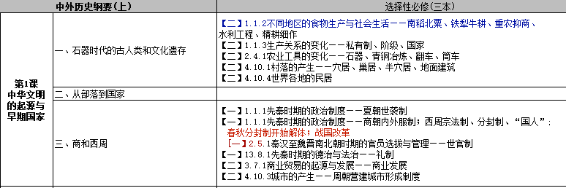

Slide 78
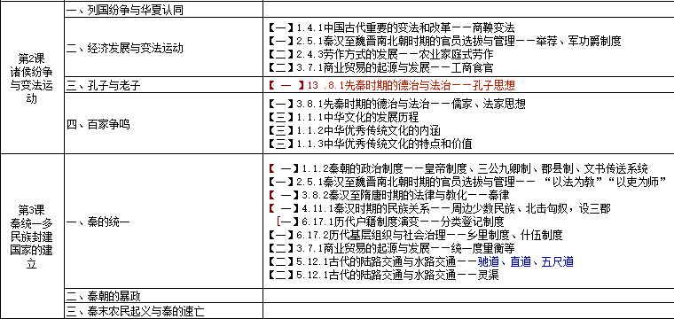

Slide 79
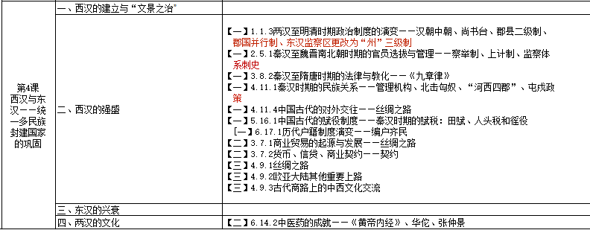

Slide 80
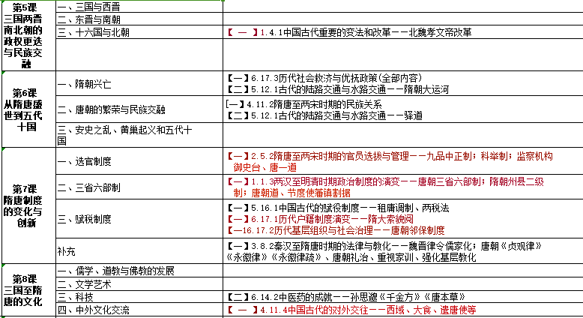

Slide 81
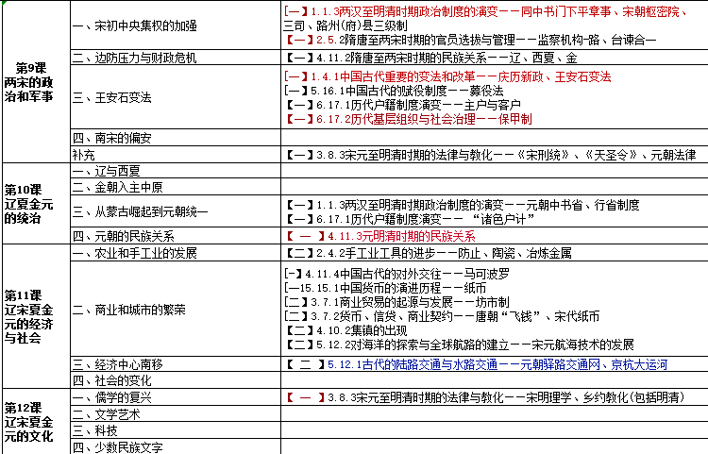

Slide 82
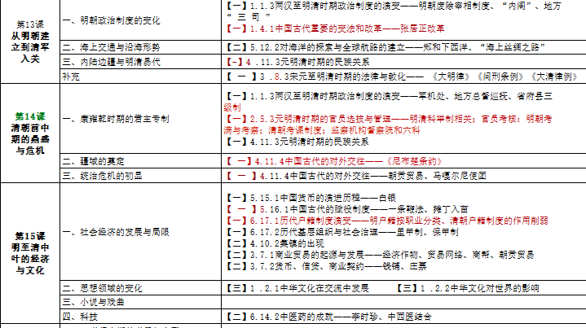

Slide 83
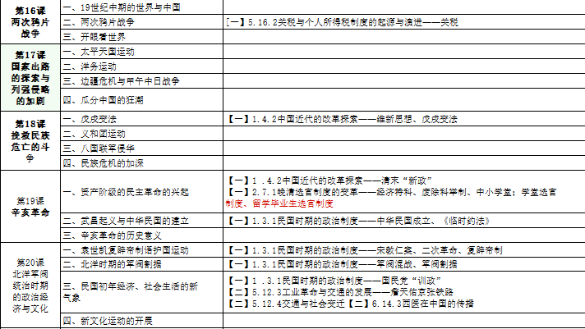

Slide 85
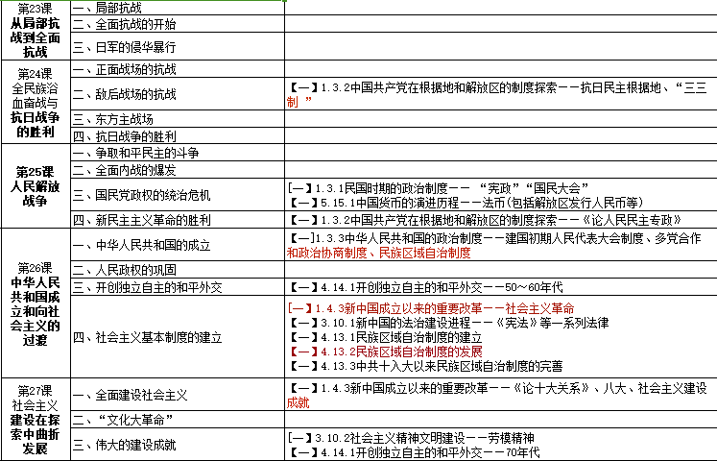

Slide 86
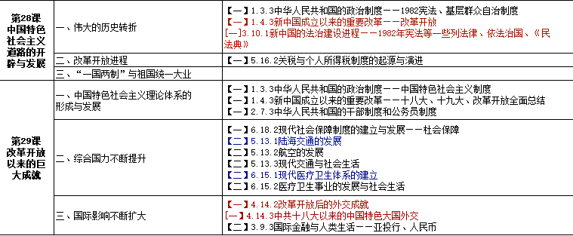

Slide 87
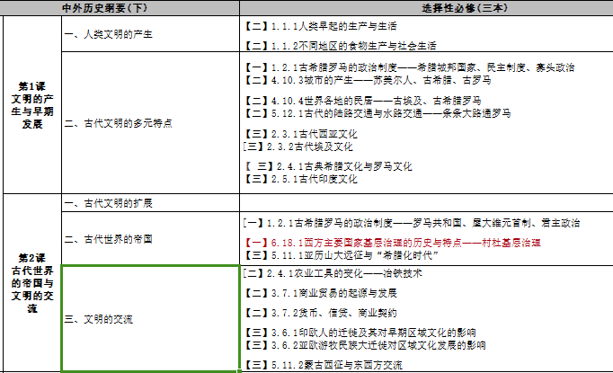

Slide 88
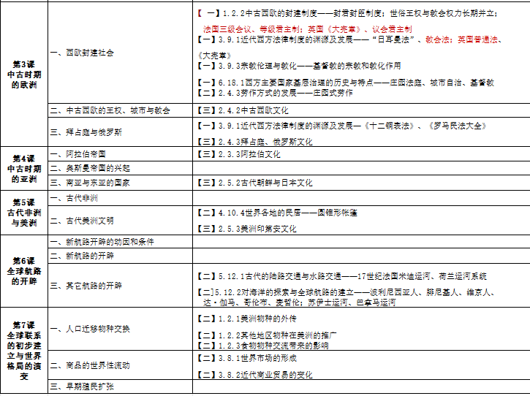

Slide 89
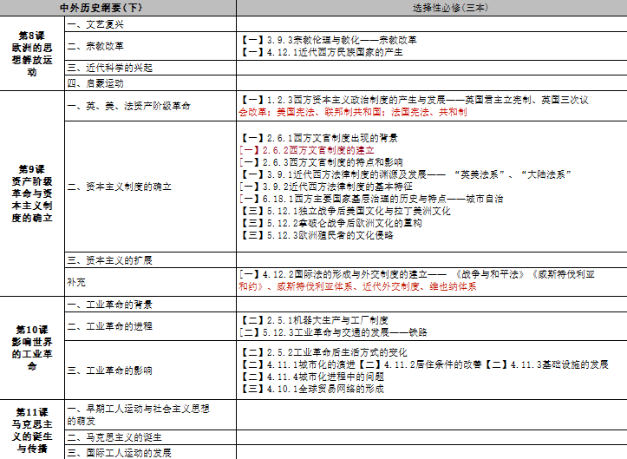

Slide 90
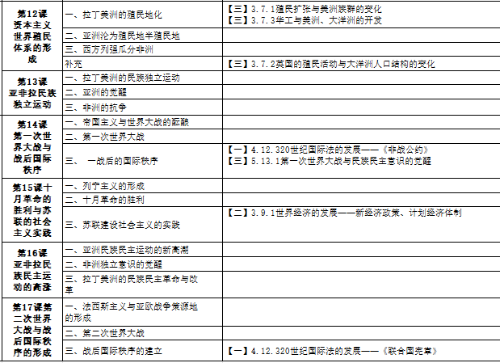

Slide 91
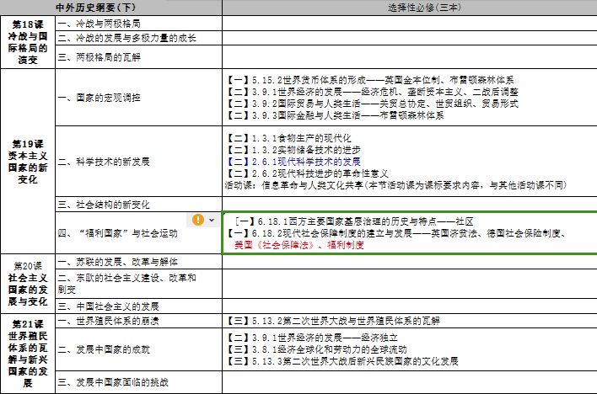

Slide 92
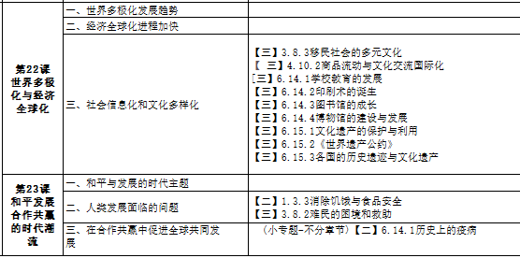

Slide 93
谢
欣
谢
赏
亚|洲|出|品

